Slide 1
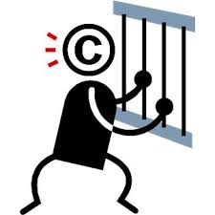
YARATICI ÜRÜNLERİMİZ NASIL KORUNUYOR?

Slide 2
Daha önce telif hakkı ifadesini duydunuz mu? Sizce ne anlama geliyor?

Slide 3
Daha önce çizim, karikatür, şarkı sözü gibi sizin tarafınızdan üretilen bir ürün oldu mu?

Slide 4
Bu ürün başkaları tarafından izinsiz kullanılsaydı ne hissederdiniz? Beğenildiği için sevinç mi, izin alınmadığı için kızgınlık mı, size ait olduğunu kimse bilmediği için üzüntü mü hissederdiniz?

Slide 5
TELİF HAKLARI
Telif hakları kendi emeğimiz ile oluşturduğumuz ürünler için sahip olduğumuz haklardır.
Kullanma, paylaşma ve değiştirme gibi izinleri kapsar. Eserlerimizin izin verildiği kadar kullanımını sağlar.
Eser sahibinin haklarını korur.

Slide 6
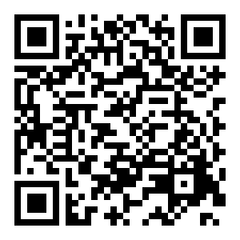
BARKOD
Başkalarına ait ürünleri çoğaltmak, satmak yasaktır.
Bu tür ürünleri barkod gibi koruma araçları orijinal yapar.
Barkodu olmayan ürün sahtedir. Ürünü üreten kişiye hiç bir dönüşü yoktur. Mesela kopya satılan kitapların yazara ve yayın evine bir katkısı yoktur.
Bu durum ürün ortaya koyma isteğini azaltır, yeni ürünlerin ortaya konmasını engeller. Sanatı ve sanatçıyı olumsuz etkiler.

Slide 7
Sahibinden izin almadan çoğaltılan dağıtılan ürünlere “korsan” ürünler denir. Bu durum yasal olmayan bir durumdur, fakat çok sık rastlanır. Korsan ürün satmak ve dağıtmak suçtur.

Slide 8
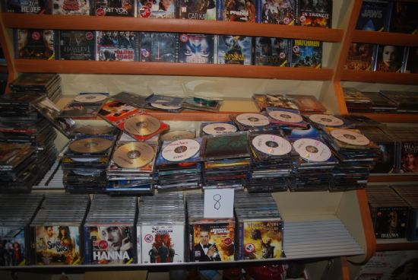
KORSAN ÜRÜNLER
Daha önce bu tür ürünleri farkında olmadan kullanmış olabiliriz. Özellikle filmleri, kitapları, müzik albümlerini çoğaltmak kolaydır. Bu tür ürünlerin bandrolsüz olanlarını kullanmak korsan ürün kullanmak demektir.

Slide 10
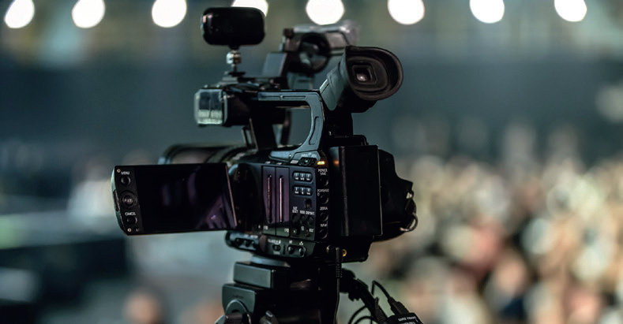
TELİF HAKLARI
Kültür Bakanlığı telif hakları konusunda çeşitli çalışmalar yürütmektedir. Bu çalışmalar doğrultusunda Telif Hakları ile ilgili gerekli şikayetler yapılabilmektedir.
http://telifhaklari.gov.tr

Slide 11
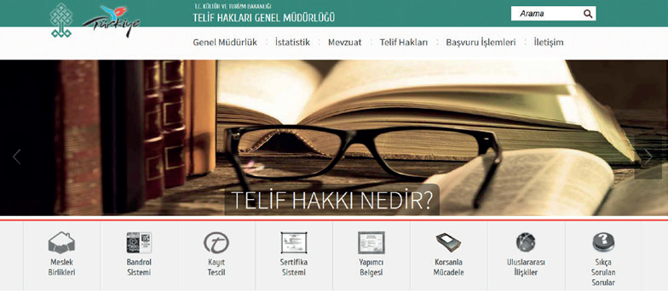
Bazı durumlarda eğitim amaçlı olarak, ticari amaçlı kullanılmadığı takdirde adil kullanım sınırları içinde film izlenebilmektedir.

Slide 12
Eserlerin telifli olması kullanılamaz demek değildir. Kullanmak için yapılması gerekenler vardır. Bu işlemleri gerçekleştirirsek eseri kullanmamız mümkündür.

Slide 13
TELİF HAKLARI

